Slide 1
Introduktion till plattektonik
Årskurs 4 – 6

Slide 2
Teorin om plattektonik
I en bok från 1912 föreslog meteorologen Alfred Wegener att kontinenterna rörde sig och att de en gång hade suttit samman i en enda superkontinent. Då var det få inom vetenskapen som trodde på honom.
På 1960-talet undersöktes havsbottnar och man upptäckte att de sprider sig. Detta lade grunden för den moderna plattektoniska teorin. Numera mäter man plattornas rörelser med GPS-teknik.
Teorin om plattektonik handlar om de storskaliga långsamma plattornas rörelser och den sätter geologiska fenomen som vulkanism, jordbävningar, malmbildning och bildning av höga bergskedjor i sitt sammanhang.
Alfred Wegener. Källa: Wikimedia Commons.

Slide 3
Ocean- och kontinentalskorpa
Jordskorpan består av två typer av skorpa: oceanskorpa och kontinentalskorpa.
Kontinentskorpan är tjockare än oceanskorpan, men består främst av lätta bergarter som granit. Kontinenterna fungerar därför som stora isflak, som flyter ovanpå manteln.
Jordskorpans plattor rör sig från varandra, mot varandra, eller i sidled i ett förlopp som kallas den plattektoniska cykeln.
Denna cykel drivs av långsamma strömmar i den underliggande manteln. Den yttersta energikällan för dessa rörelser är radioaktivt alstrad värme i jordens inre.
Oceanskorpa
Kontinentalskorpa
Manteln

Slide 4
Sju stora och några mindre
Jordskorpan är uppdelad i sju stora plattor, och en handfull mindre. De flesta stora plattorna består av en kärna av kontinentskorpa, omgiven av oceanskorpa.
Stilla Havsplattan består dock bara av oceanskorpa.
Sverige och Skandinavien befinner sig i den nordvästra delen av den Eurasiska plattan, som omfattar det mesta av Europa och Asien.
Juan de Fuca
plattan
Eurasiska plattan
Nordamerikanska
plattan
Karibiska
plattan
Arabiska
plattan
Filippinska
plattan
Stilla Havsplattan
Cocos
plattan
Afrikanska plattan
Syd-amerikanska plattan
Nazca
plattan
Indo-australiska plattan
Scotiaplattan
Antarktiska plattan

Slide 5
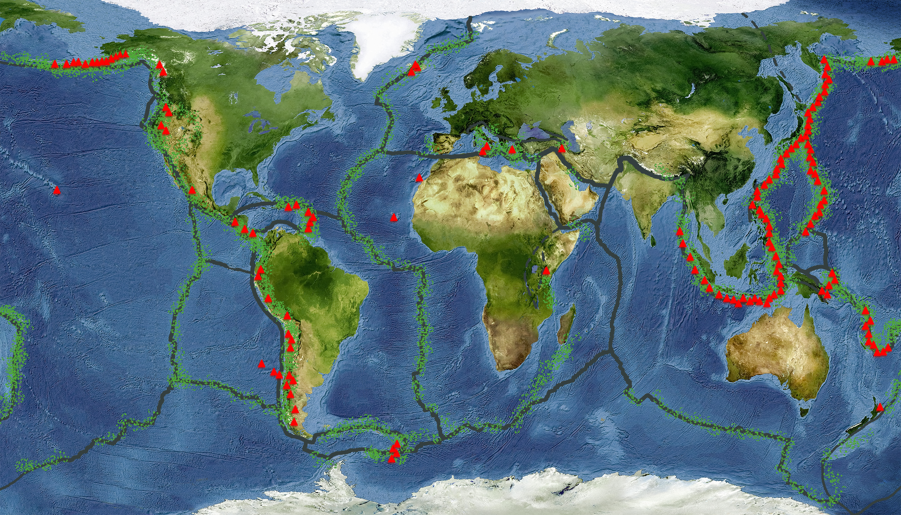
Plattgränser
Mellan plattorna finns det olika sorters gränser, där rörelser sker.
De flesta av världens stora jordbävningar inträffar längs jordskorpans plattgränser. Skalven sker främst längs kollisionszoner, subduktionszoner och snedförkastningszoner.
Vulkaner ligger för det mesta också längs plattgränserna, men kan också i några fall ligga mitt i ocean- eller kontinentalplattor.
Tsunamis är stora vågor som kan bildas av bland annat jordbävningar på havsbotten.
Jordbävning
Vulkaner
Spridningszon
Subduktionszon
Kollisionszon
Snedförkastning

Slide 6
Spridningszoner
I spridningszoner rör sig plattorna från varandra. De flesta spridningszoner ligger ute i oceanerna, där ny oceanbotten bildas längs stora undervattensbergskedjor, så kallade mittoceana ryggar. Ett exempel är den Mittatlantiska ryggen, som korsar Island.
På några ställen finns spridningszoner inne på kontinenter, som precis börjat att spricka itu. Ett exempel är den Östafrikanska riftdalen, där Afrika håller på att gå itu.
Både på Island och i Östafrika finns det vulkaner. Men det mesta av vulkanismen längs spridningszonerna sker i det fördolda längs sprickor på havsbottnarna.
Spridningszon vid plattgräns
Spridningszon inom platta

Slide 7
Subduktionszoner
I subduktionszoner rör sig plattorna mot varandra. Här krockar tyngre oceanplattor med lättare kontinentalplattor och sjunker ner i manteln. Vid dessa gränser är det vanligt med vulkaner. Vulkanerna i Italien, Indonesien, Japan eller längs Anderna i Sydamerika är exempel på detta, liksom på andra håll i ”eldringen” runt Stilla Havet.
Subduktionszon

Slide 8
Kollisionszoner
I kollisionszoner krockar en kontinentalplatta med en annan kontinentalplatta. Resultatet blir hopveckning av jordskorpan och bildning av höga bergskedjor, som Alperna och Himalaya.
Kollisionszon

Slide 9
Snedförkastningszon
I snedförkastningszoner rör sig plattor längsmed varandra. I dessa områden är det vanligt med jordbävningar. Det mest kända exemplet är San Andreas-förkastningen i Kalifornien. De flesta andra snedförkastningarna finns ute till havs, där de delar upp de mittoceana ryggarnas spridningszoner i olika delar.
Snedförkastning

Slide 10
Superkontinenter
För mellan 100 och 300 miljoner år sedan var nästan alla nuvarande kontinenter samlade i superkontinenten Pangea. Men denna är troligen bara den senaste i en serie av superkontinenter med olika utseende.
Under tidens gång har jordens kontinenter samlats till en enda superkontinent vid flera tillfällen, för att sedan driva isär igen. En sådan cykel tar några hundra miljoner år.
För att kunna pussla ihop den geologiska tidsskalan undersöker man bergarter i fält samt åldersbestämmer dem.
Åldersbestämningar görs genom att mäta hur det radioaktiva grundämnet uran sönderfaller till bly i en bergart.

Slide 11
Notes:
Källa:
Plattektonik och kontinentaldrift, Naturhistoriska riksmuseet (http://www.nrm.se/faktaomnaturenochrymden/geologi/jordklotetochjordskorpan/plattektonikochkontinentaldrift.244.html)
Mer läsning: Jordens yta: http://www.nrm.se/faktaomnaturenochrymden/geologi/jordklotetochjordskorpan/jordensyta.14781.html
Mer läsning: Bergskedjor och bergskedjebildning: http://www.nrm.se/faktaomnaturenochrymden/geologi/jordklotetochjordskorpan/bergskedjorochbergskedjebildning.1015.html

